Slide 1
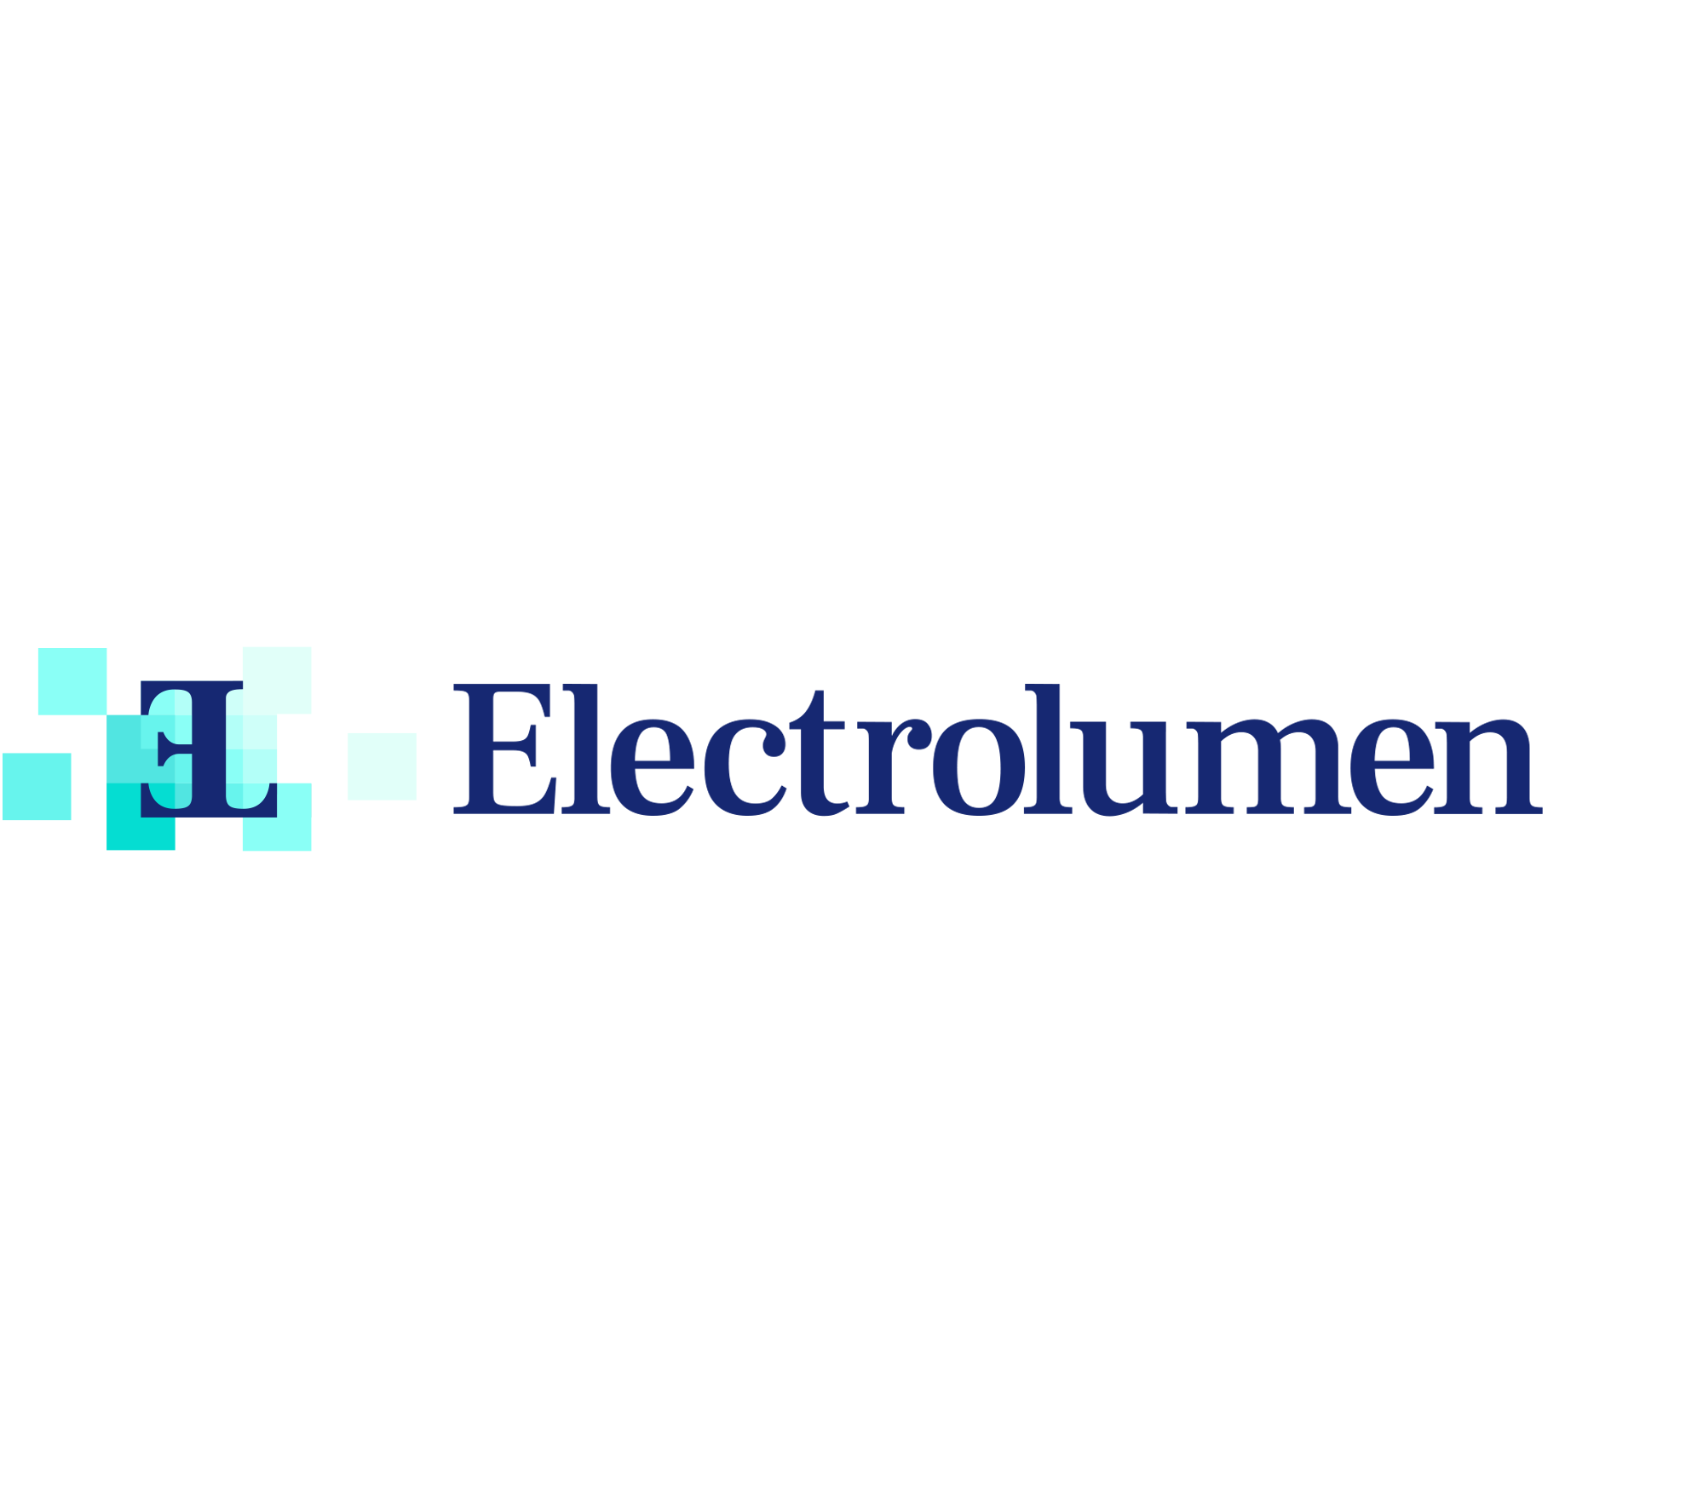
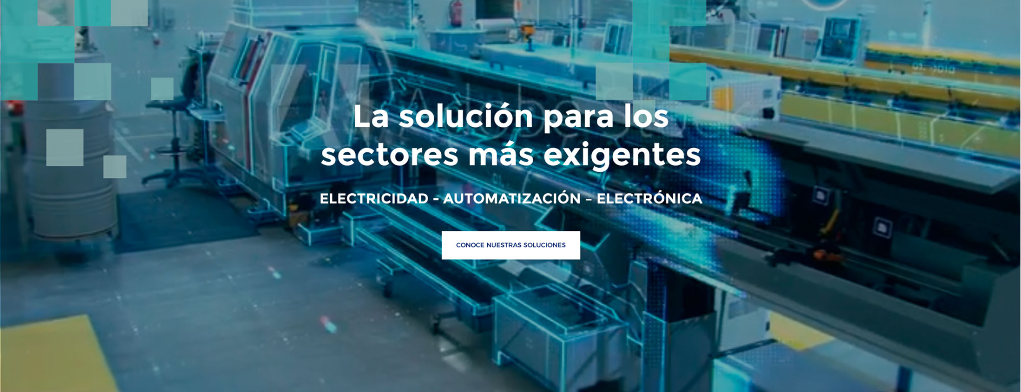
Impulsado por:
Financiado por:
Cofinanciado por:
“This project has received funding from the European Union’s Digital Programme under the grant agreement No 101083411. Views and opinions expressed are however those of the author(s) only and do not necessarily reflect those of the European Union (DGCNECT). Neither the European Union nor the granting authority can be held responsible for them.”
“IRIS EDIH presta servicios a través del PADIH gracias a la financiación de la Unión Europea a través de los fondos del Plan de Recuperación, Transformación y Resiliencia –Next GenerationEU”
Notes:
Buenos días a todos,
Mi nombre es Xabier Ayerra y pertenezco a la empresa Electrolumen.
Electrolumen para el que no nos conozca es una empresa navarra que se dedica a proporcionar servicios electrotécnicos para la industria, englobando la mayoría de ellos en servicios de electricidad, automatización y electrónica.

Slide 2
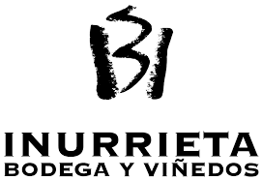
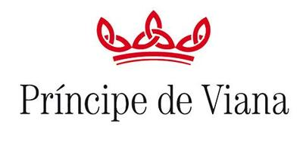
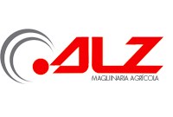
European Digital Innovation Hub of Navarra- IRIS EDIH​
ENCABEZADO
Título
Notes:
Así como un resumen general de nosotros y por no quitarle más tiempo a lo importante de la presentación decir que:
Somos una empresa con 40 años de experiencia, y contamos con un equipo humano de 96 trabajadores de los cuales el 25 son universitarios.
- Gracias a ese equipo y el tiempo que llevamos en el mercado hemos ido evolucionando con el mercado e integrando soluciones en múltiples sectores y empresas de la comunidad.
De mayor relevancia por el evento que nos encontramos y por la casuística que conlleva ponemos algunos de estos ejemplos.
Hemos querido adaptarnos un poco al marco de la presentación propuesta por nagrifood y los diferentes entes y queremos presentar dos casos de éxito ya ejecutados en el sector de la industria agroalimentaria.
Por requerimientos de la matriz del cliente nos se nos permite dar nombres de los dos casos así que los trataremos de manera general.

Slide 3
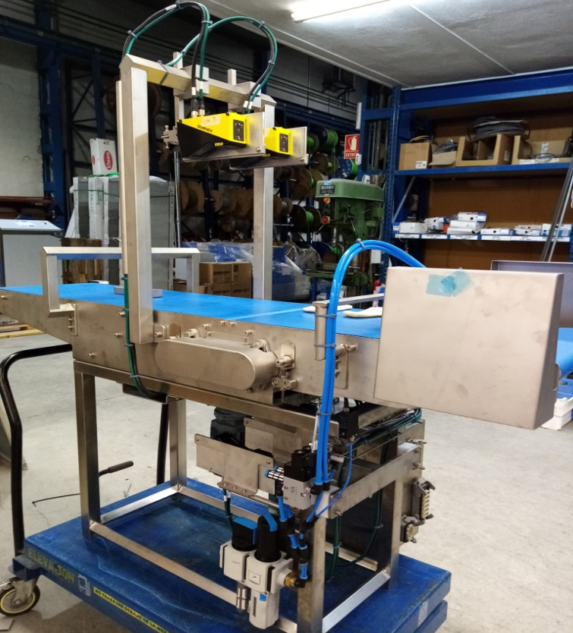
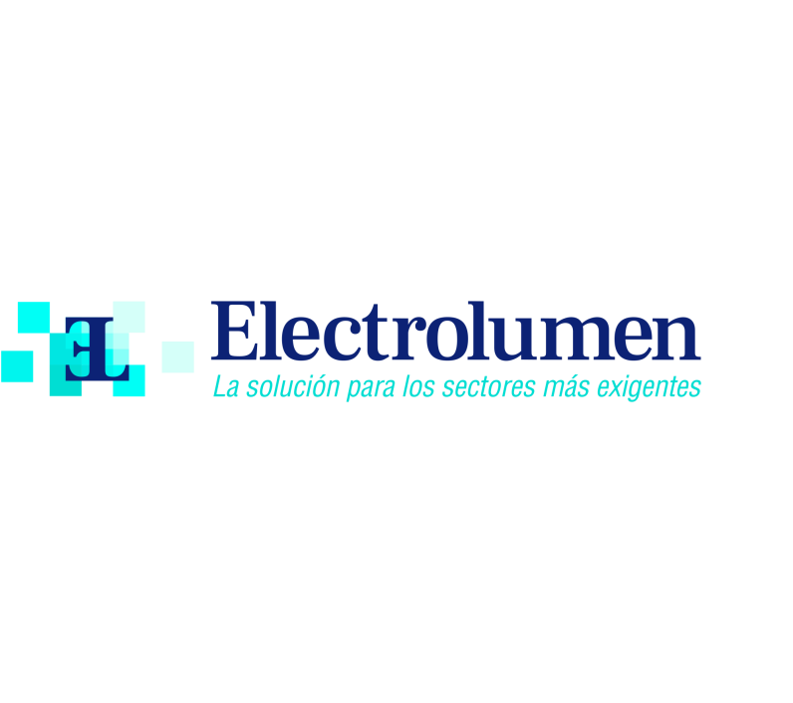
European Digital Innovation Hub of Navarra- IRIS EDIH​
RETO 2 - SEGURIDAD ALIMENTARIA Y DE CALIDAD
RETO 2.1 – CONTROL DE LOS PARÁMETROS DE PROCESO DE SEGURIDAD ALIMENTARIA Y CALIDAD
Título
Sistema de control de calidad en línea de producción mediante visión artificial
¿Qué es?
Sistema de visión artificial para la supervisión del control de calidad en continuo de la línea de producción
Problema
Alta dotación de recursos económicos a la inspección visual
Presencia en el estuchado de productos no considerados de “calidad suficiente”
Intervención humana, falta criterio objetivo
Solución
Integración de varias cámaras de visión artificial con un software de gestión de imagen y aprendizaje de modelos. Integración con PLC para rechazo
Implementación de un sistema neumático por soplado para el rechazo
Desarrollo electro-mecánico completo (cintas, soportes, iluminación, control,..)
Notes:
El primer caso que presentamos es la integración de un sistema de control de calidad de producto en la línea de producción mediante el uso de visión artificial.
El problema:
La problemática con la que se encontraba cliente era que en lugar de la solución contaba con una serie de empleados que visualmente inspeccionaban en la línea los productos al pasar. El problema era que a pesar de ello en ocasiones un producto que no estuviese en las óptimas condiciones podía saltarse la inspección visual y acabar estuchado. Ya no solo es el alto coste en recursos de la inspección si no las no conformidades al departamento de calidad por los productos que no cumplen.
La solución y la tecnología implementada:
La solución ejecutada fue la integración de una cinta equipada con varias cámaras de visión enfocando desde diferentes direcciones y un sistema neumático de rechazo de los productos no dados como buenos por la inspección. Mediante el aprendizaje de modelos es capaz de discernir mediante parámetros de forma, color y espesor los productos que se dan por buenos y malos.
Ventajas acometidas:
- Reducción de costes de producción, aumento de la competitividad.
- Aumento de la productividad por una inspección más rápida.
- Reducción del mínimo de productos que no cumplían con los estándares de calidad
- Reducción del riesgo de contaminación por no intervención del factor humano.

Slide 4
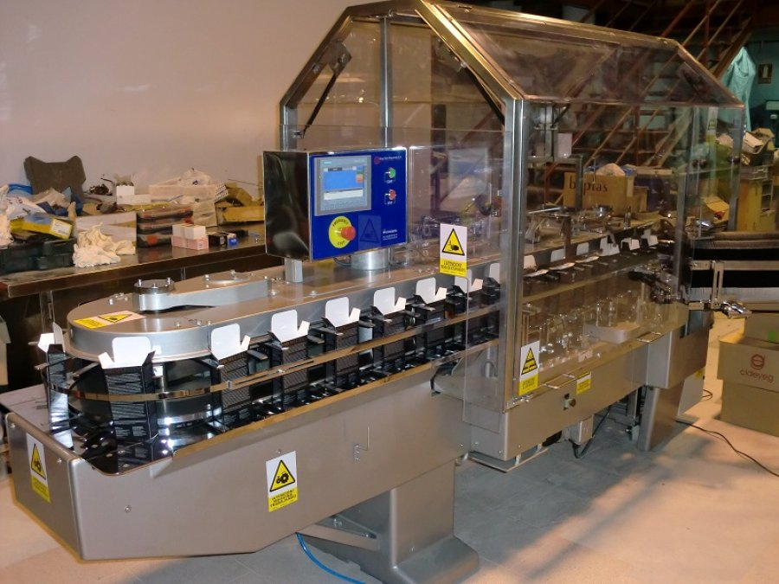
European Digital Innovation Hub of Navarra- IRIS EDIH​
RETO 3 – DIGITALIZACIÓN DEL PROCESO INDUSTRIAL
RETO 3.1 – SENSORIZACIÓN PARA OPTIMIZACIÓN RECURSOS Y CONTROL DE LOS PARAMETROS DE PROCESO
Título
Sistema de control de parámetros de producción, eficiencia de maquinaria y consumos energéticos
¿Qué es?
Sistema de obtención, tratamiento y volcado de variables a través de un PLC a un Servidor OPC-UA de todos los datos de fábrica para su posterior lectura por la fábrica matriz.
Parámetros de producción, eficiencia de la maquinaria, consumos energéticos
Problema
Fábricas longevas. Gran diversidad
Datos insuficientes o mal tratados para la toma de decisiones
Necesidad de aumento de productividad y reducción de costes.
Solución
Instalación de un PLC centralizado y un servidor OPC-UA
Integración de los diferentes protocolos de comunicación mediante pasarelas
Desarrollo de una infraestructura de comunicación 4.0 con cableado estructurado

Slide 5
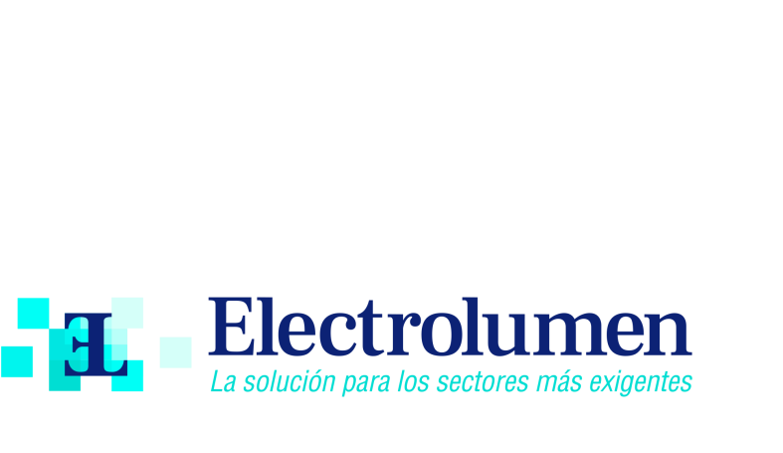
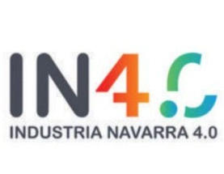
European Digital Innovation Hub of Navarra- IRIS EDIH​
LA SOLUCIÓN PARA LOS SECTORES MAS EXIGENTES
Título
Agradecemos su atención
Ponentes
Xabier Ayerra
Adjunto a dirección
Telf.: 662 925 248
xayerra@electrolumen.es
Jose Luis Izquierdo
Jefe de automatización y robótica
Telf.: 699 873 385
jizquierdo@electrolumen.es

